Slide 1
Projeto I
2ª entrega

Slide 2
Equipe: A2
André ANNUNZIATO – Engenharia Mecatrônica
Bruno Tricate – Engenharia Mecânica
Guilherme Leite – Engenharia da Computação
FELIPE ARON NUDELMAN TABACINIK

Slide 3
Sketch da página principal
Inicio
Sobre Mim
Projetos
TITULO
NOME
LASDOAJSDOJPASKDPAKSDPAKSD`PKASPKD`PAKSPDKÀSKD`PKASP`DK`PKS`KDAKDPASP`DKAS`KD´k SD`kÀPSKd
TITULO
TITULO
TITULO
TITULO

Slide 4
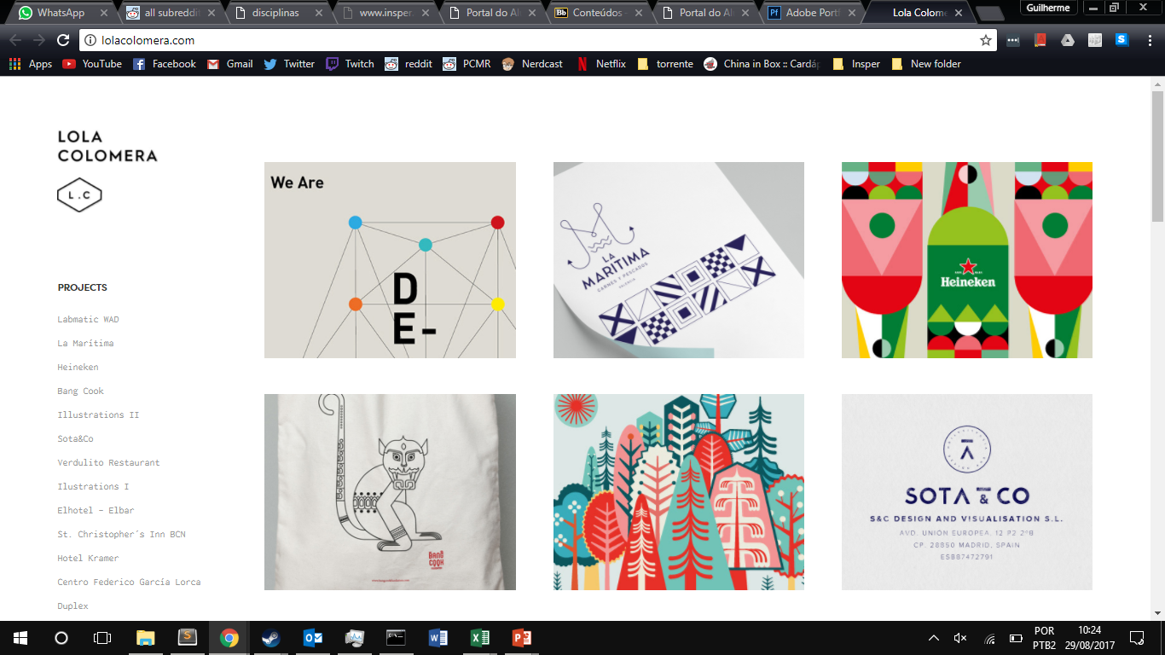

Slide 5
Justificativas da página principal
Pequena descrição
Mostra alguns projetos selecionados
Sem muita poluição visual

Slide 6
Inicio
Sobre Mim
Projetos
TITULO
TODOS
CATEGORIA
CATEGORIA
TITULO
TITULO
TITULO
TITULO
TITULO
TITULO
TITULO
TITULO

Slide 7
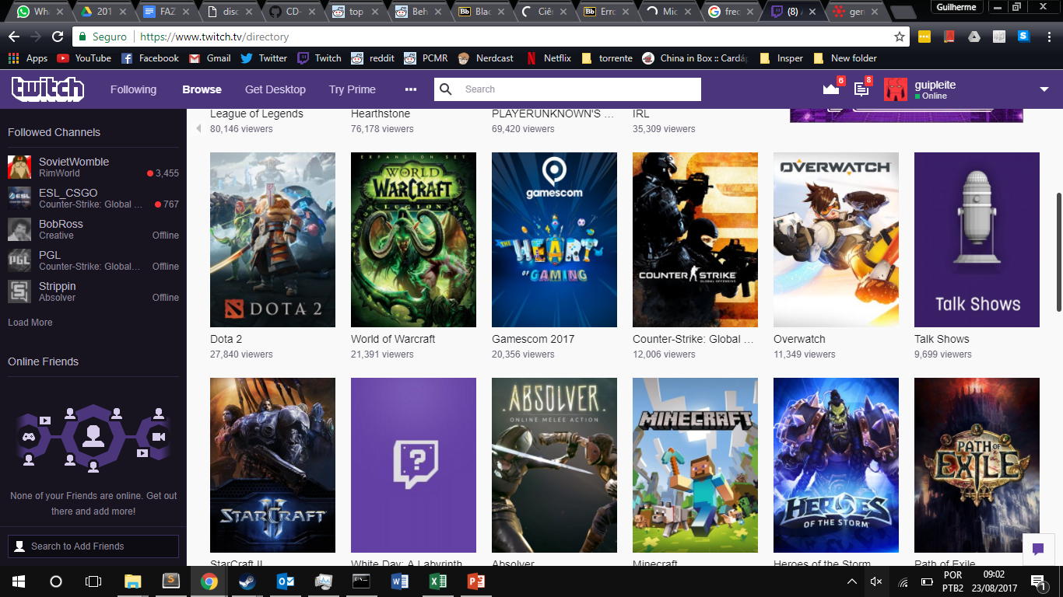

Slide 8
Justificativas da página de projeto
Primeiramente mostra todos os projetos
Filtros para categorias
Imagens que descrevem bem os projetos
Quando clica na imagem leva o usuário para uma página especifica de cada projeto

Slide 9
Sketch da página principal
Inicio
Sobre Mim
Projetos
TITULO
NOME
CONTATO
IUGEFIALJFABSLCJBAKJCBKASJBCACKJASBCKJABSCJAJKCBASJKCBASJKCBASKJCBAJKCB
CURSO
IDADE
DESCRICAO GENER ICADESCRICAO GENERICA
DESCRICAO GENERICADESCRICAO GENERICA
DESCRICAO GENERICA DESCRICAO GENERICA DESCRICAO GENERICA DESCRICAO GENERICA
DESCRICAO GENERICA DESCRICAO GENERICA DESCRICAO GENERICA DESCRICAO GENERICA DESCRICAO GENERICA

Slide 10
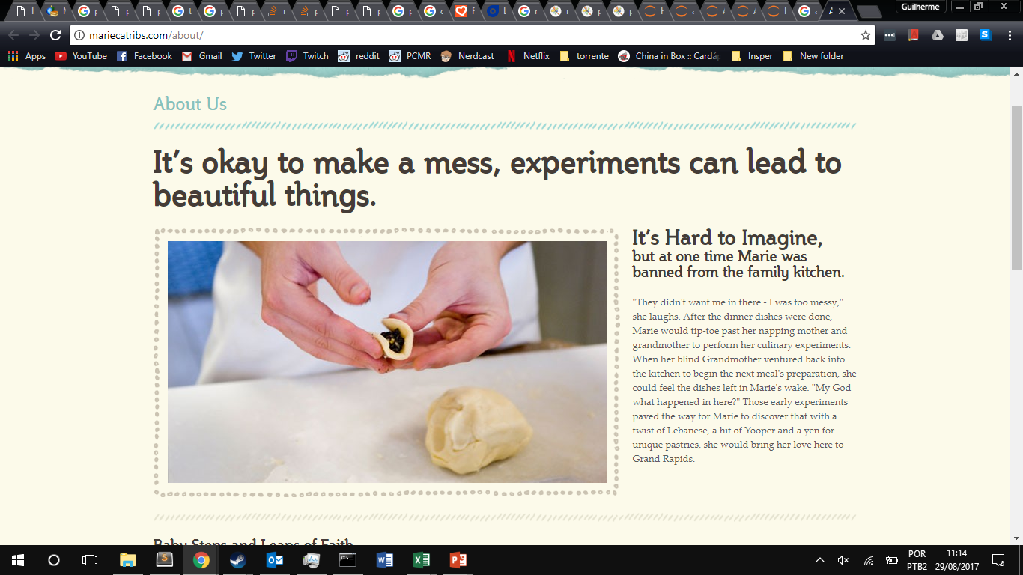

Slide 11
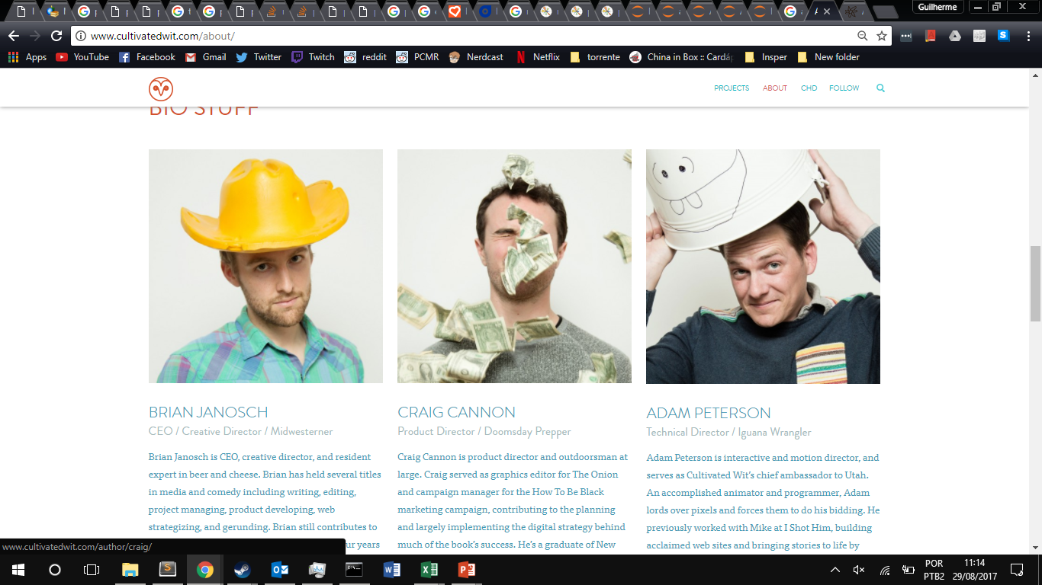

Slide 12
Justificativas da página Sobre Mim
Foto com uma descrição da pessoa e seus gostos
Posição na empresa/ curso
Informações para contato

Slide 13
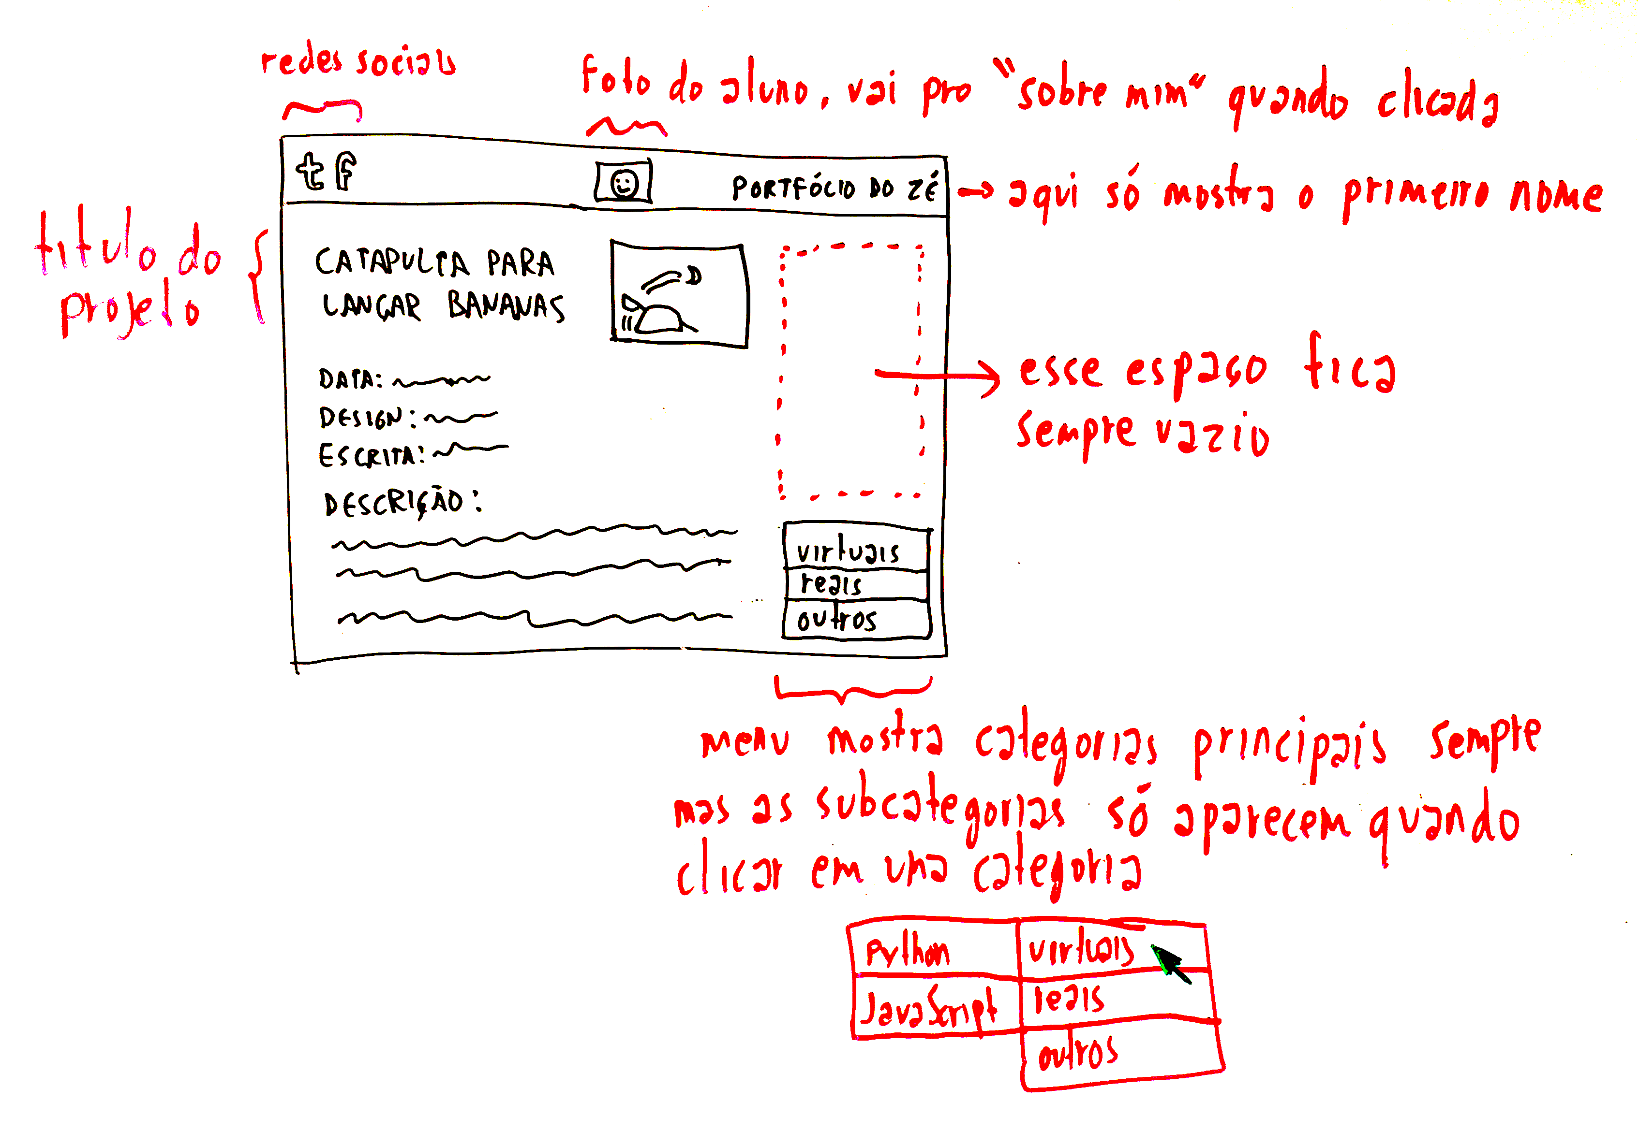
Exemplo - Sketch:

Slide 14
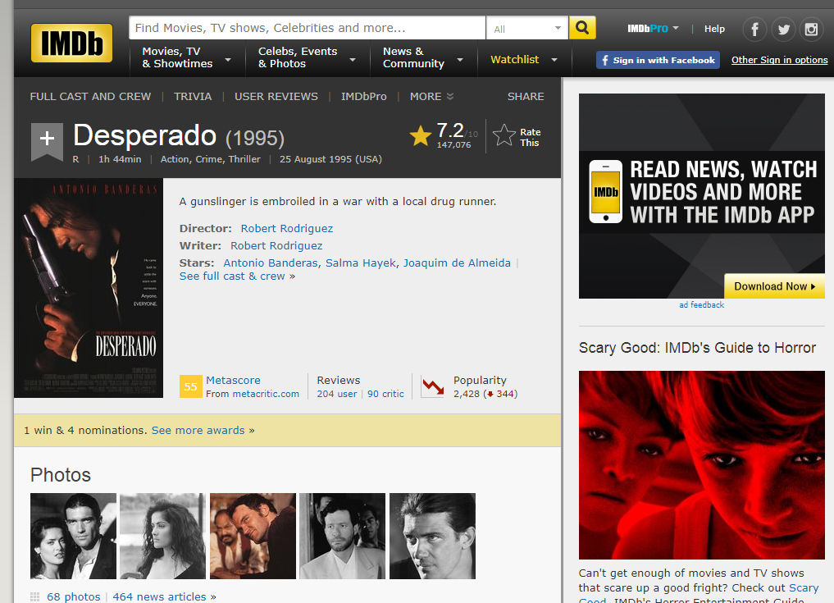
Exemplo - Referência: www.imdb.com

Slide 15
Exemplo - Justificativas:
Referências de posicionamento
Menu principal no canto inferior direito
Referências que utilizam o mesmo padrão: http://www.site-ficticio-a.com/pagina-ficticia-1 http://www.site-ficticio-b.com/pagina-ficticia-2 http://www.site-ficticio-c.com/pagina-ficticia-3 http://www.site-ficticio-d.com/pagina-ficticia-4
Referência que justifica o padrão: http://www.site-ficticio-e.com/pagina-ficticia-5 Essa página cita estudos que demonstram que a maioria das pessoas começa a ler de baixo para cima e da direita para a esquerda. A intenção do nosso layout é destacar todos os tipos de projeto que o aluno fez, para que o visitante tenha ideia da variedade de competências. Logo, colocamos o menu principal no canto inferior esquerdo para que ele seja a primeira
coisa ser vista.
Redes sociais no canto superior esquerdo
http://www.site-ficticio-b.com/pagina-ficticia-6
Título no canto superior direito
http://www.site-ficticio-b.com/pagina-ficticia-7 Foto do aluno no topo e centralizada
http://www.site-ficticio-b.com/pagina-ficticia-8 Título do projeto à esquerda de sua foto
http://www.site-ficticio-b.com/pagina-ficticia-9

